Slide 1




BÀI GIẢNG TRỰC TUYẾN
LỚP 5

Slide 2

LUYỆN TỪ VÀ CÂU
Nối các vế câu ghép bằng quan hệ từ

Slide 3
01. Khởi động

Slide 4


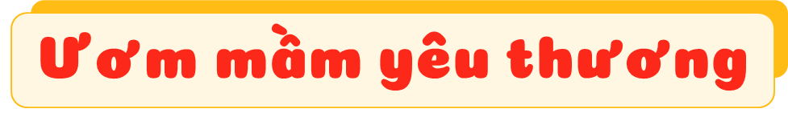


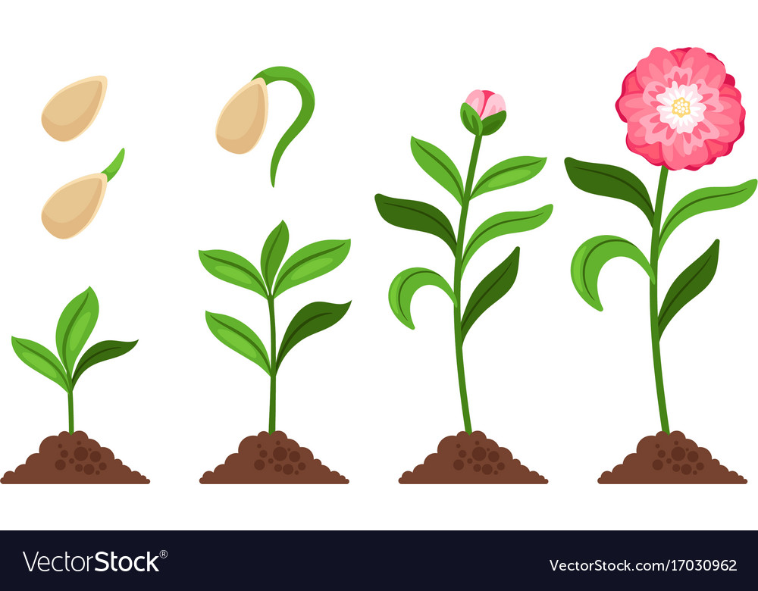




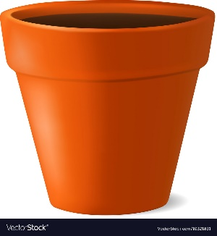

Oa, bông hoa thật đẹp.
Cảm ơn các bạn nhé!
Notes:
Bấm chuột lần lượt vào hạt giống, bình nước và phân bón để xuất hiện câu hỏi

Slide 5
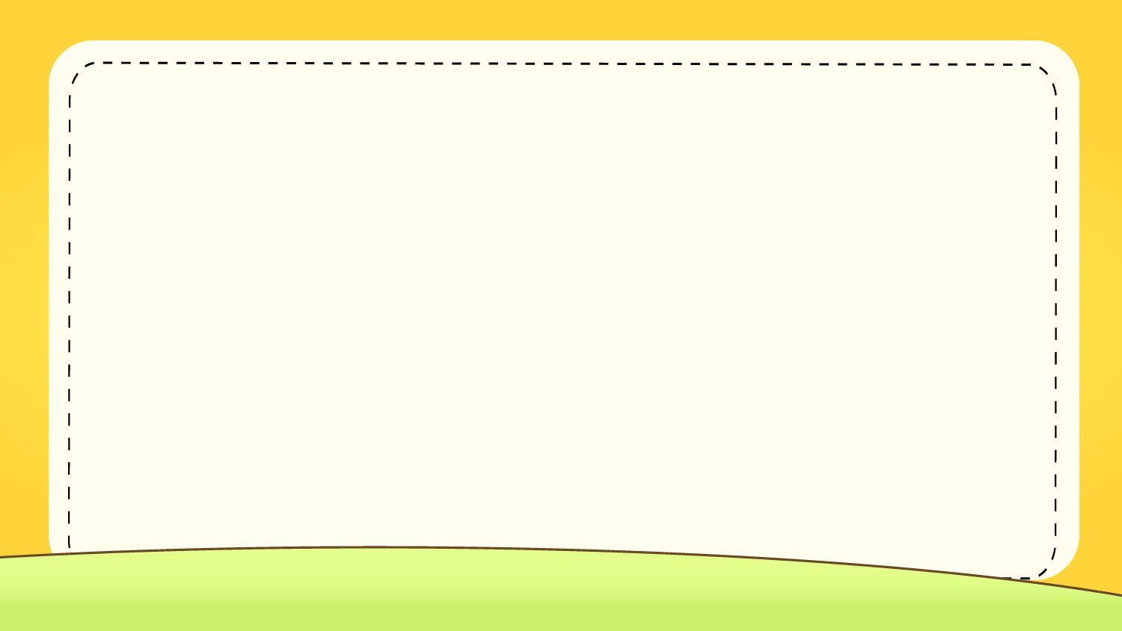





LUYỆN TỪ VÀ CÂU
Nối các vế câu ghép bằng quan hệ từ
Trang 54

Slide 6

Mục tiêu
01. Hiểu thế nào là câu ghép thể hiện quan hệ tăng tiến.
02. Biết tạo ra các câu ghép mới thể hiện quan hệ tăng tiến bằng cách nối các vế câu ghép bằng quan hệ từ, thay đổi vị trí các vế câu.

Slide 7
02. Khám phá

Slide 8
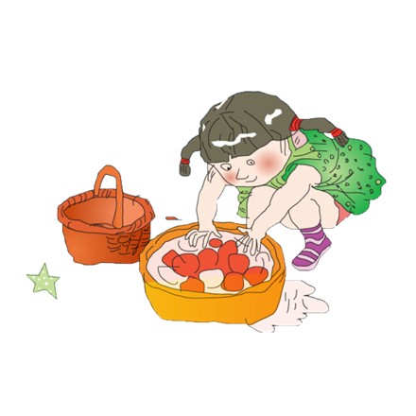

I. Nhận xét
1. Phân tích cấu tạo của câu ghép sau :
Chẳng những Hồng chăm học mà bạn ấy còn rất chăm làm.
Để phân tích cấu tạo câu ghép, chúng ta cần làm gì ?

Slide 9

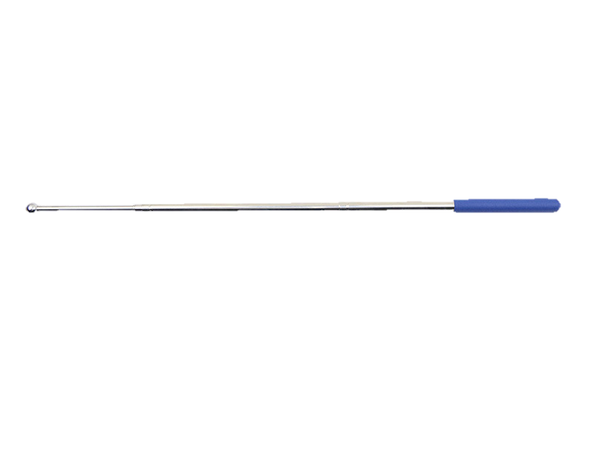
Các bước phân tích cấu tạo một câu ghép:
- Dùng gạch chéo để phân cách vế câu.
- Xác định chủ ngữ, vị ngữ của từng vế câu.
- Khoanh tròn vào cặp quan hệ từ.

Slide 10
I. Nhận xét
1.Phân tích cấu tạo của câu ghép sau :
Vế 1
Vế 2
Chẳng những Hồng chăm học mà bạn ấy còn rất chăm làm.
CN
VN
CN
VN
- Cặp quan hệ từ nối hai vế câu: Chẳng những …. mà …
- Câu văn biểu thị quan hệ tăng tiến.

Slide 11
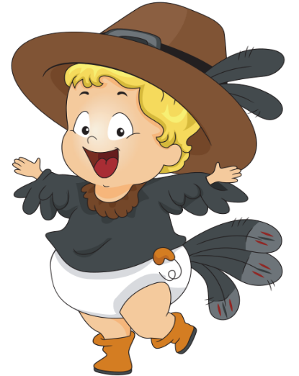
I. Nhận xét
2. Tìm thêm những cặp quan hệ từ có thể nối các vế câu có quan hệ tăng tiến.
chẳng những ... mà ...
không những ... mà ...
không chỉ ... mà ...
chẳng những ... mà còn...
không những ... mà còn...
Ví dụ :
Chẳng những Hồng chăm học mà bạn ấy còn rất chăm làm.

Slide 12

II. Ghi nhớ
Để thể hiện quan hệ tăng tiến giữa các vế câu ghép, ta có thể nối chúng bằng một trong các cặp quan hệ từ: không những … mà … ; chẳng những … mà …; không chỉ … mà …
Ví dụ:
Không những Hoa viết chữ đẹp mà bạn ấy còn hát rất hay.

Slide 13
03. Luyện tập

Slide 14

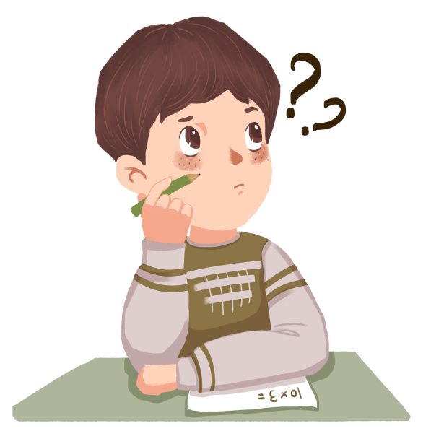
Bài 1 :
Tìm và phân tích cấu tạo của câu ghép chỉ quan hệ tăng tiến trong mẩu chuyện vui Người lái xe đãng trí ( SGK trang 54).
Mình sẽ thực hiện như thế nào đây ? Các bạn giúp mình nhé !

Slide 15



Em hãy tìm câu ghép có trong mẩu chuyện sau :
Người lái xe đãng trí
Một người đàn ông hốt hoảng gọi điện tới đồn công an:
- A lô ! Xin các anh đến giúp tôi ngay ! Tôi đã khoá cửa xe cẩn thận nhưng bọn trộm vẫn đột nhập vào xe của tôi. Bọn bất lương ấy không chỉ ăn cắp tay lái mà chúng còn lấy luôn cả bàn đạp phanh. Thật không thể tưởng tượng nổi !
Lát sau, khi hai cảnh sát vừa được phái đi thì trực ban của đồn lại nhận được một cú điện thoại :
- Xin lỗi vì đã làm phiền các anh. Hoá ra tôi ngồi nhầm vào hàng ghế sau.
Theo Báo Mực Tím

Slide 16
Em hãy phân tích cấu tạo câu ghép vừa tìm được ?
Bọn bất lương ấy không chỉ ăn cắp tay lái mà chúng còn lấy luôn cả bàn đạp phanh.
CN
VN
CN
VN
Vế 1
Bọn bất lương không chỉ ăn cắp tay lái
Vế 2
mà chúng còn lấy luôn cả bàn đạp phanh.
Cặp quan hệ từ Không chỉ …. mà … biểu thị quan hệ tăng tiến.

Slide 17

Bạn có biết câu chuyện này gây cười ở điểm nào không ?
Anh chàng lái xe đãng trí đến mức ngồi nhầm vào hàng ghế sau lại tưởng đang ngồi vào sau tay lái. Sau đó hốt hoảng báo công an xe bị bọn trộm đột nhập mới nhận ra rằng
mình nhầm.

Slide 18
Bài 2 : Tìm quan hệ từ thích hợp với mỗi chỗ trống :
a/ Tiếng cười ………… đem lại niềm vui cho mọi người ……… nó còn là một liều thuốc trường sinh.
b/ ………… hoa sen đẹp …………. nó còn tượng trưng cho sự thanh khiết của tâm hồn Việt Nam.
c/ Ngày nay, trên đất nước ta, ……………… công an làm nhiệm vụ giữ gìn trật tự, an ninh …………. mỗi một người dân đều có trách nhiệm bảo vệ công cuộc xây dựng hòa bình.

Slide 19
a/ Tiếng cười ………… đem lại niềm vui cho mọi người ……… nó còn là một liều thuốc trường sinh.
- Tiếng cười không những đem lại niềm vui cho mọi người mà nó còn là một liều thuốc trường sinh.
- Tiếng cười không chỉ đem lại niềm vui cho mọi người mà nó còn là một liều thuốc trường sinh.

Slide 20
b/ ………… hoa sen đẹp …………. nó còn tượng trưng cho sự thanh khiết của tâm hồn Việt Nam.
- Không những hoa sen đẹp mà nó còn tượng trưng cho sự thanh khiết của tâm hồn Việt Nam.
- Chẳng những hoa sen đẹp mà nó còn tượng trưng cho sự thanh khiết của tâm hồn Việt Nam.

Slide 21
c/ Ngày nay, trên đất nước ta, ……………… công an làm nhiệm vụ giữ gìn trật tự, an ninh …………. mỗi một người dân đều có trách nhiệm bảo vệ công cuộc xây dựng hòa bình.
Ngày nay, trên đất nước ta, không chỉ công an làm nhiệm vụ giữ gìn trật tự, an ninh mà mỗi một người dân đều có trách nhiệm bảo vệ công cuộc xây dựng hoà bình.

Slide 22
04. Vận dụng

Slide 23




Nhạc nền
BẮT ĐẦU

Slide 24
CÁCH CHƠI
Trò chơi sẽ có 4 câu hỏi trắc nghiệm.
Để trả lời các câu hỏi này, em hãy đưa ra
kí hiệu KÉO - BÚA - BAO chứa đáp án đúng
mà các em tìm được trước camera nhé!

Slide 25






Em đã được học những cách nối các vế câu ghép thể hiện quan hệ:
CÂU 1
Nguyên nhân – kết quả, điều kiện – kết quả, tương phản.
Âm thanh
kiểm tra đáp án
Nguyên nhân – kết quả, điều kiện – kết quả,
tương phản, tăng tiến.
Nguyên nhân – kết quả, điều kiện – kết quả, tăng tiến.

Slide 26


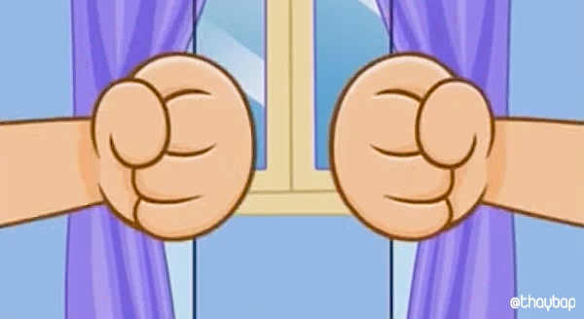

Câu ghép chỉ quan hệ
tăng tiến là:
CÂU 2
Bạn Ngọc không chỉ xinh đẹp mà bạn ấy còn học giỏi.
Vì bạn Nam cố gắng học tập nên kết quả thi đạt điểm cao.
Tuy gia đình gặp nhiều khó khăn nhưng bạn Nga vẫn phấn đấu học tốt.

Slide 27



Điền cặp từ thích hợp vào câu :
“Đứa trẻ … không nín khóc … nó lại còn khóc to hơn” .
CÂU 3
Mặc dù … nhưng …
Vì … nên …
Không những … mà …

Slide 28
Trong các cặp từ dưới đây, cặp quan hệ từ thể hiện mối quan hệ tăng tiến là:
CÂU 4
Tuy… nhưng…; mặc dù…nhưng…; dù… nhưng…
Nếu … thì … ; hễ … thì … ; giá … thì …
Không những… mà…; chẳng những… mà…;
không chỉ… mà…

Slide 29
Sau tiết học, các em đã :
- Hiểu thế nào là câu ghép thể hiện quan hệ tăng tiến.
- Biết tạo ra các câu ghép mới thể hiện quan hệ tăng tiến bằng cách nối các vế câu ghép bằng quan hệ từ, thay đổi vị trí các vế câu.

Slide 30

Dặn dò
- Các em xem lại bài.
- Chuẩn bị: Mở rộng vốn từ : Trật tự - An ninh (trang 59).

Slide 31
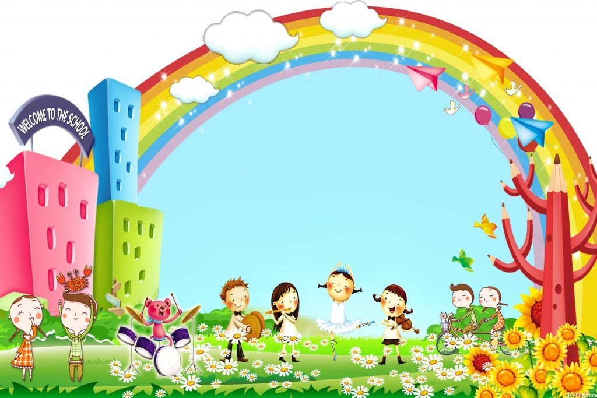
Chúc các em
học tập tốt nhé !

Slide 32


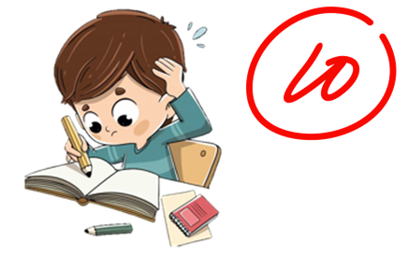

Em đã được học những cách nối các vế câu trong câu ghép chỉ quan hệ gì ?
- Nguyên nhân – kết quả.
- Điều kiện/giả thiết – kết quả.
- Tương phản.
Notes:
HS trả lời xong, bấm chuột vào bịch Hạt giống để quay lại.

Slide 33



Tìm cặp quan hệ từ thể hiện quan hệ nguyên nhân – kết quả.
A.
Vì … nên …
B.
Nếu …. thì …
C.
Tuy … nhưng …
Notes:
HS trả lời xong, bấm chuột vào bình tưới để quay lại.

Slide 34

Tìm câu ghép chỉ quan hệ
tương phản.
A.
Tuy trời mưa to nhưng em vẫn đến trường đúng giờ.
B.
Nếu trời không mưa thì em sẽ được đi chơi.
C.
Vì trời mưa to nên em phải ở nhà.
Notes:
HS trả lời xong, bấm chuột vào phân bón để quay lại.

